Slide 1
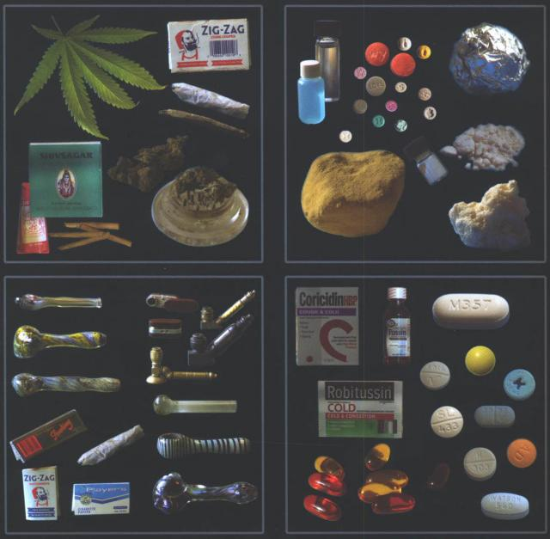
Štetnost droga
Valentino Mrazović, Marin Petak,Tomislav Maček

Slide 2
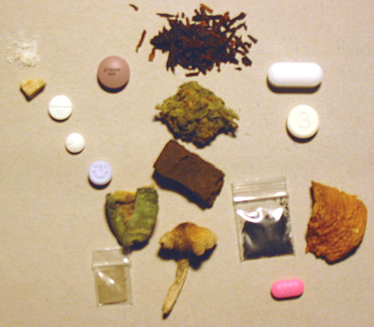
Sadržaj
1.slajd Naslovnica
2.slajd Sadržaj
3.slajd Psihoaktivne droge
4.slajd Vrste droga
5.slajd Marihuana
6.slajd Marihuana
7.slajd Hašiš
8.slajd Ecstasy
9.slajd Speed
10.slajd Speed
11.slajd Kokain
12.slajd Heroin
13.slajd Heroin
14.slajd Zaključak
15.slajd Izvori

Slide 3
Psihoaktivne droge ili psihotropne supstance (često nazivani i narkotici) su kemijske tvari, izrazitog fiziološkog učinka, koje mijenjaju moždanu funkciju, što rezultira privremenom promjenom percepcije, raspoloženja, svijesti ili ponašanja. Ovakve droge se često koriste u rekreativnoj uporabi i kao poticaj u spiritualne svrhe, kao i lijek, posebice u liječenju neuroloških i psihičkih bolesti.

Slide 4
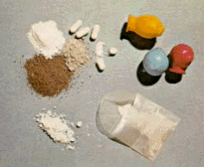
Vrste droga
Postoje različite vrste droga:
Marihuana
Hašiš
Ecstasy
Speed
Kokain
Heroin
…. i tako dalje ….

Slide 5
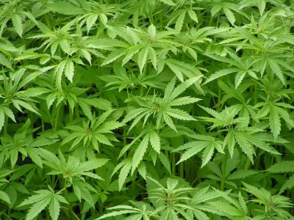
Marihuana
Kod nas se ova biljka šiljastih listova naziva konoplja, latinski joj je naziv, Cannabis sativa, a najpoznatija je pod imenom marihuana (dolazi od portugalskog maraguango, što označava omamljujuću biljku). Ima još mnoštvo imena: žiža, trava, mara, marica, joint, grass, smoke, pot, mez, boo ya, doobie, herb, Mary Jane, mjuta, pod, beng... Često je nazivaju indijska konoplja (Cannabis sativa indica), što je kriv naziv ukoliko ta konoplja zaista nije uvezena iz Indije.

Slide 6
Naime, indica označava u ovom slučaju regiju (Indiju) u kojoj se konoplja uzgaja, pa bi na primjer, konoplja uzgojena u Hrvatskoj imala puni latinski naziv, Cannabis sativa croatica. O regiji u kojoj se uzgaja ovisi i postotak psihoaktivne supstance, na primjer, konoplja uzgojena u Libanonu, Južnoj Africi i Panami znatno je slabija od one iz Maroka i Egipta.

Slide 7
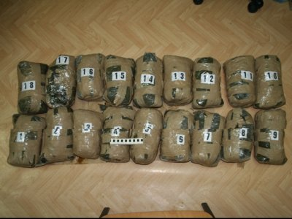
Hašiš
Hašiš (haš, šit,) uglavnom je samo mehanički izdvojena smola konoplje i oko deset puta je jači, no to zavisi od kvalitete. Umjetno odgojena marihuana pod halogenim svjetlom, može biti jača od hašiša slabe kvalitete. Hašiš nije previše čest u upotrebi kod nas. Boje je zelene, smeđe, pa i crne. Za proizvodnju jednog kilograma hašiša potrebno je preko 280 kilograma marihuane. Najbolji i najskuplji je nepalski hašiš (momia ili churrus). Hašiš se prodaje u oblicima kugli, ploča ili pogača raznih dimenzija.

Slide 8
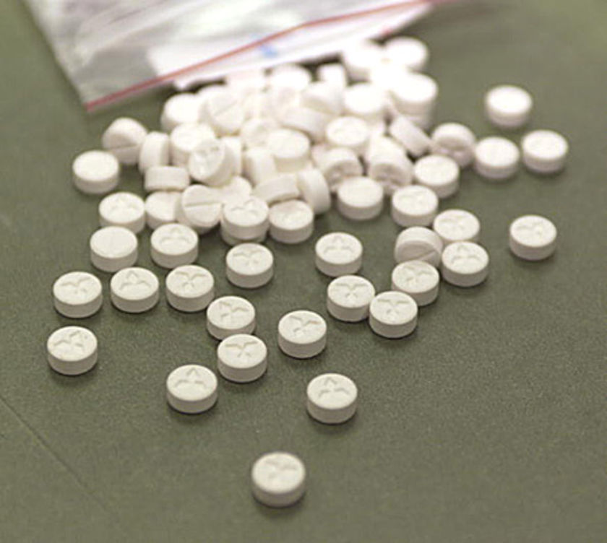
Ecstasy
Ecstasy (bombon, bonkasa, ex) po upotrebi najnovija je droga u skupini amfetaminskih halucinogena. Njegova glavna supstanca, MDMA otkrivena je u Njemačkoj 1913. godine, a 1914. patentirala ga je jedna farmaceutska kompanija kao lijek za smanjivanje apetita. Međutim, zbog svojih negativnih učinaka MDMA nikada nije plasirana na tržište. Sredinom 70-tih godina ponovno je ta supstanca aktualna i neki terapeuti u SAD koriste MDMA u psihijatrijskom liječenju, u oslobađanju od straha i tjeskoba, te u provođenju bračne terapije.

Slide 9
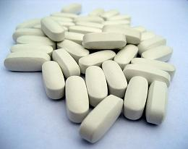
Speed
Speed (brzina) ulični je naziv za prilično širok spektar kemijske obitelji metamfetamina. Ulična imena, još su meth i chalk. Učinci su, na centralni nervni sistem, jači nego kod amfetamina. Dugo su se ovi spojevi upotrebljavali kao legalni lijekovi za smanjivanje tjelesne težine, prehlade, astmu, migrene, epilepsiju

Slide 10
Posebno je interesantna njihova uloga u Drugom svjetskom ratu, kad su se dijelili vojnicima britanskih, njemačkih i japanskih formacija. U američkoj vojsci korišteni su tijekom Korejskog i Vijetnamskog rata.

Slide 11
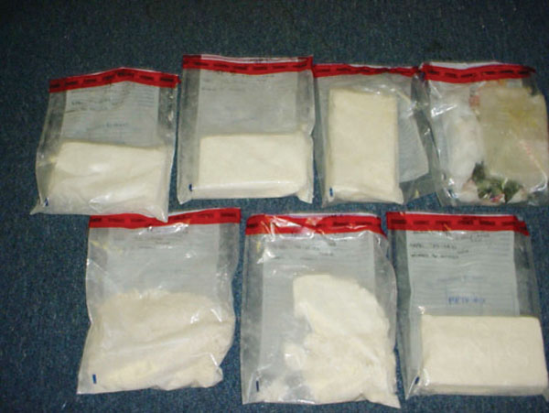
Kokain
Cocain pod uličnim imenima; snješko, bijelo, lajna, koka, cadillac, i dr... teška je droga (hard drug) i pripada jakim stimulatorima. Nekada je to bila droga uskog kruga elite, zbog svoje skupoće i kratkog trajanja (cca najviše 1 sat), ali danas je raširena u svim slojevima. U Hrvatskoj se aktualna cijena bijelog praha cocaina, bila do nedavno izmedu 500 i 600 kuna po gramu. Za one bogatije, kvalitetniji i čistiji cocain, stajao je više, i do 900 kuna po gramu. No, 2006. godine cocainu cijena pada.Raste ponuda i potrošnja.

Slide 12
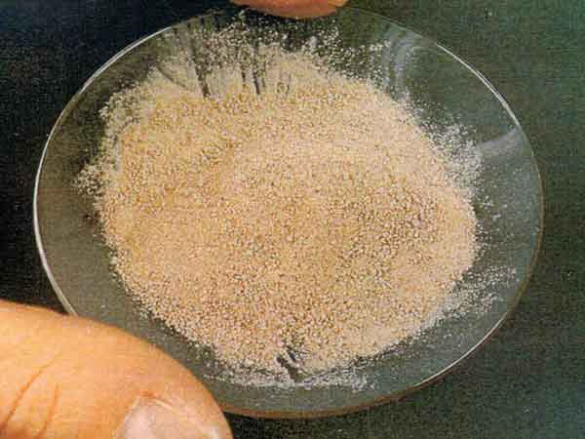
Heroin
Heroin, prljavo, zlatna prašina, ključ je ''heroinskog carstva'', U pokušaju da bar malo odškrinemo vrata istine o tom narkotiku jačem od svakog osjećaja pa i od najjačeg - od ljubavi, krenut ćemo s temeljnim,''tehničkim'' podacima: Heroin, (horse, žuto, smede, pis, piz, šut, smack, skag, junk, i dr...) polusintetski narkotik, znatno je teže proizvesti nego cocain.

Slide 13
Zaključak
Ovim putem vas upozoravamo da su droge štetne i da ih se ne smije koristiti jer utječu na zdravlje!!!

Slide 14
Izvori
hr.wikipedia.org
www.droge.hr

